Slide 1
Patricia Giglio
Diretora Jurídica do C6 Bank

Slide 2

Proposições
Transparência e Segurança
Litigância

Slide 3
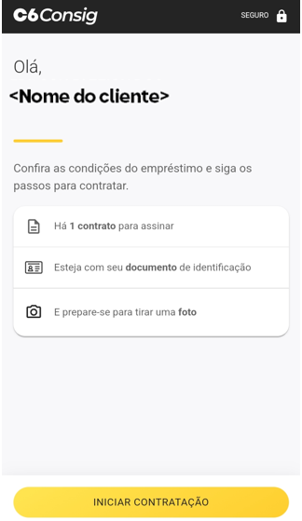
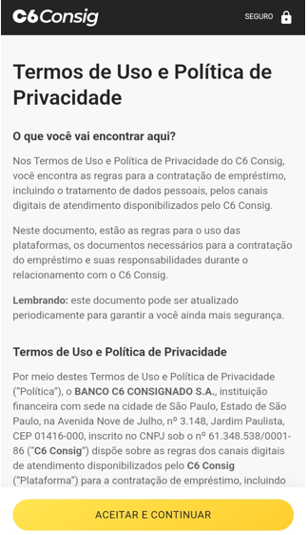
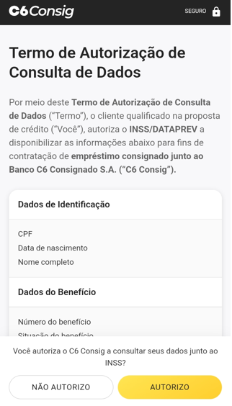
Transparência e Segurança | jornada de contratação

Slide 4
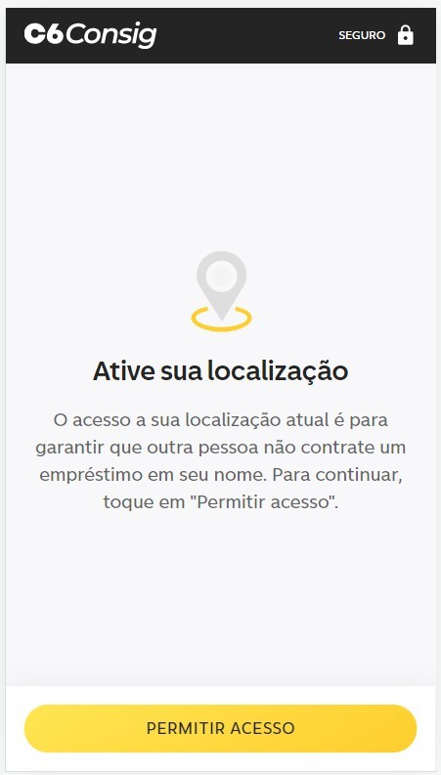
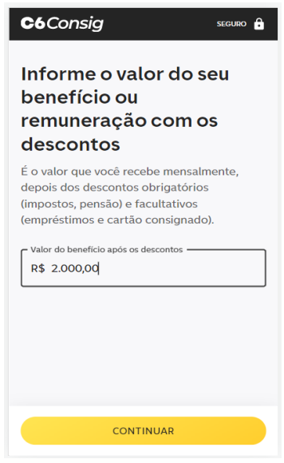
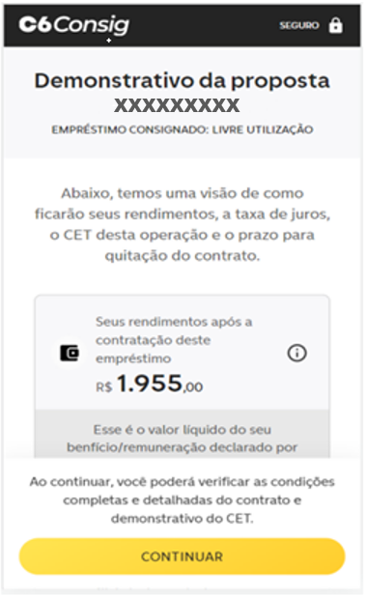
Transparência e Segurança | jornada de contratação

Slide 5
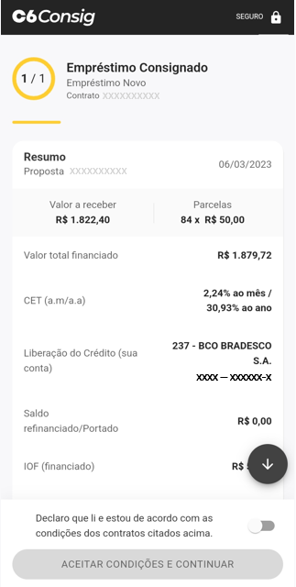
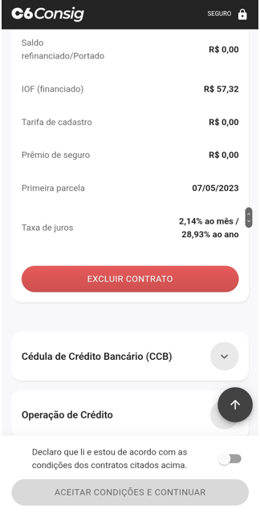
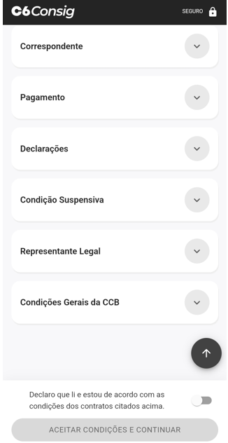
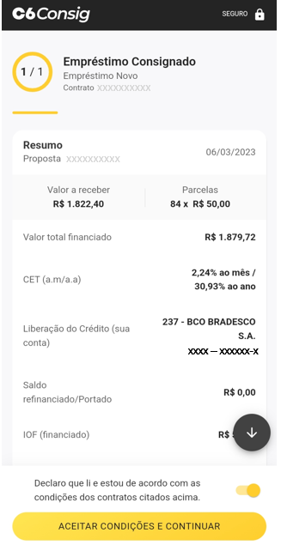
Transparência e Segurança | jornada de contratação

Slide 6
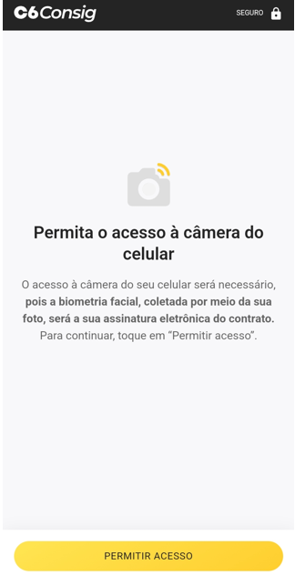
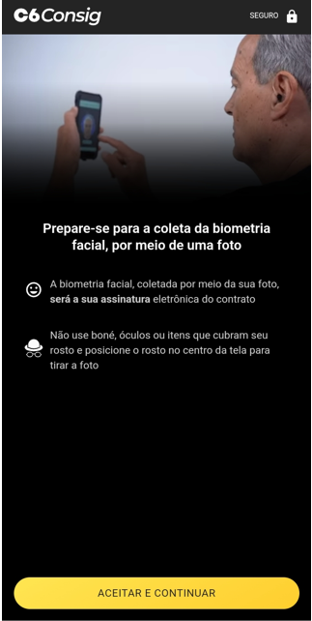
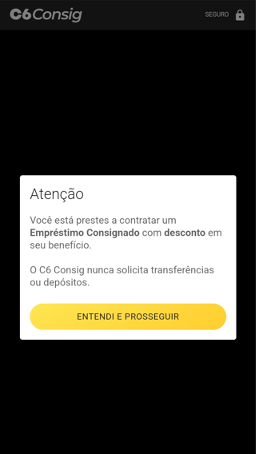

Transparência e Segurança | jornada de contratação

Slide 7

Transparência e Segurança | biometria facial e prova de vida
Det. comp.
1 classificador: linear SVM
(O₁, x₁, y₁ )
(O₁, x₁, y₁...... O₁₄, x₁₄, y₁₄)
combinação det. classificador linear SVM
Det. comp.
2 classificador: linear SVM
(O_{k}, x_{k}, y_{k})
+
+
+
+
+
+
+
+
Det. comp.
14 classificador: linear SVM
+
(O₁₄, x₁₄, y₁₄)
+
1. Desloca uma
janela de 58x58
sobre a imagem
2. Desloca
os detectores
de componentes
sobre a janela 58x58
3. Para cada componente k, determina uma saída máxima dentro de uma região de busca e sua localização
4. Rosto ou
plano de fundo
da decisão final
+
+
Envia as localizações detectadas dos 14 pontos de referência para o módulo de identificação
+
ID comp. 1 classificador: SVM polyn
+
+
+
+
+
ID comp. 2 classificador: SVM polyn
classificador de ID de combinação: linear SVM
ID comp. 15 classificador: SVM polyn
5. Extrai os componentes de identificação em torno dos pontos de referência
6. Classifica os componentes de identificação com classificadores de componentes
7. Combina as saídas do classificador de componentes e identifica a face
Fonte: Heisele, Bernd & Serre, Thomas & Poggio, Tomaso. (2007). A Component-based Framework for Face Detection and Identification. International Journal of Computer Vision. 74. 167-181. 10.1007/s11263-006-0006-z.
Obs: SVM (Support Vector Machine) é o algoritmo utilizado para processamento e comparação das imagens

Slide 8
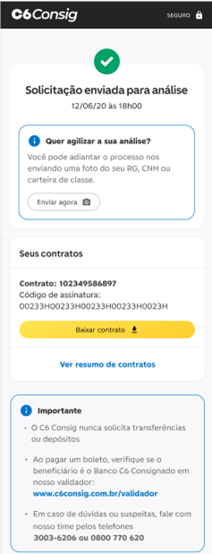

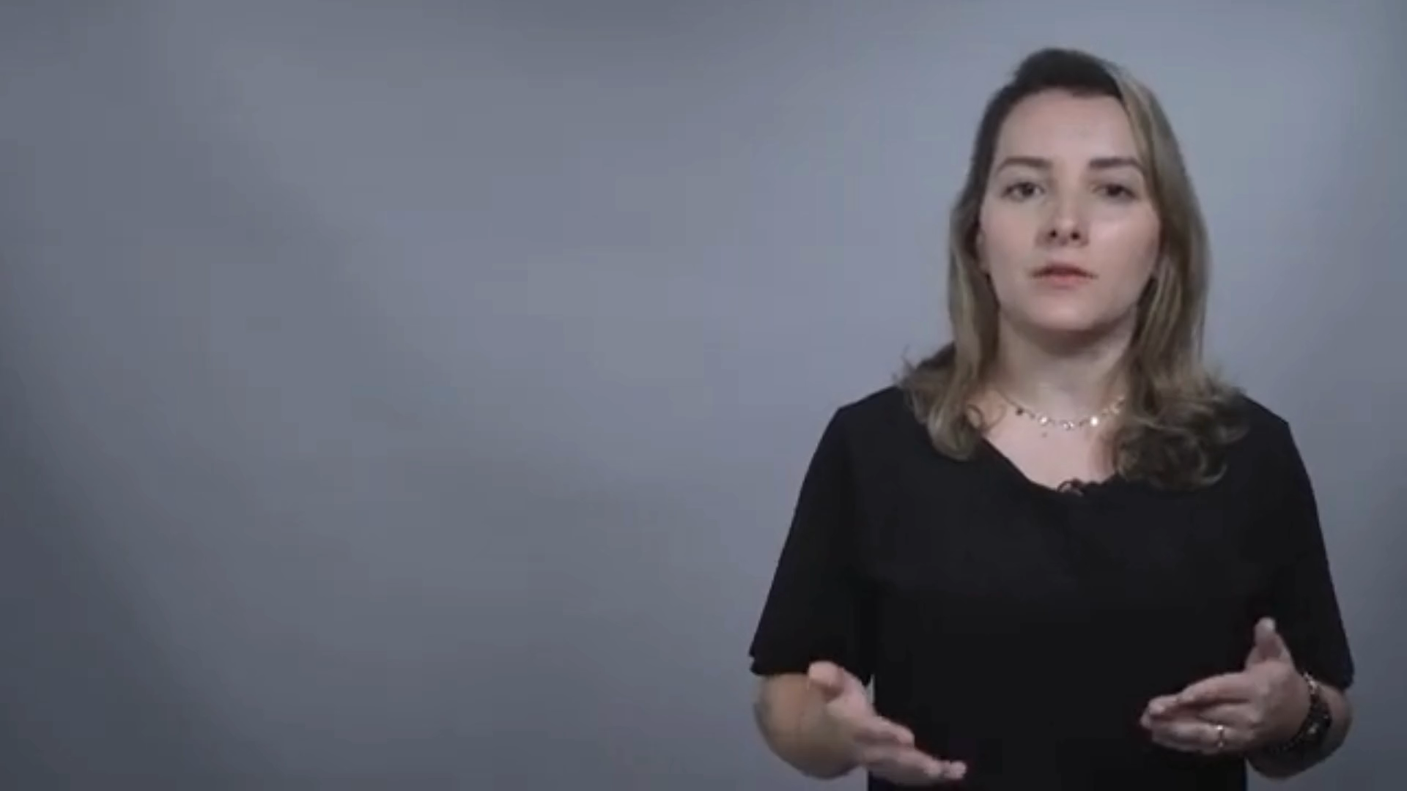
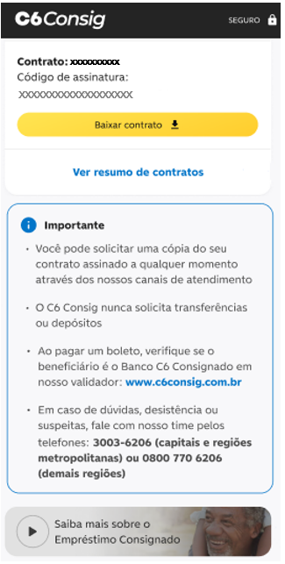
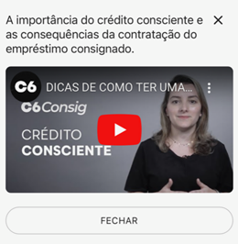
Transparência e Segurança | jornada de contratação
...parte final do vídeo.
vídeo
Via do contrato.

Slide 9
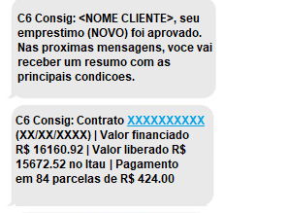
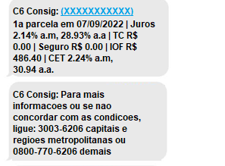
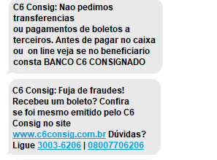
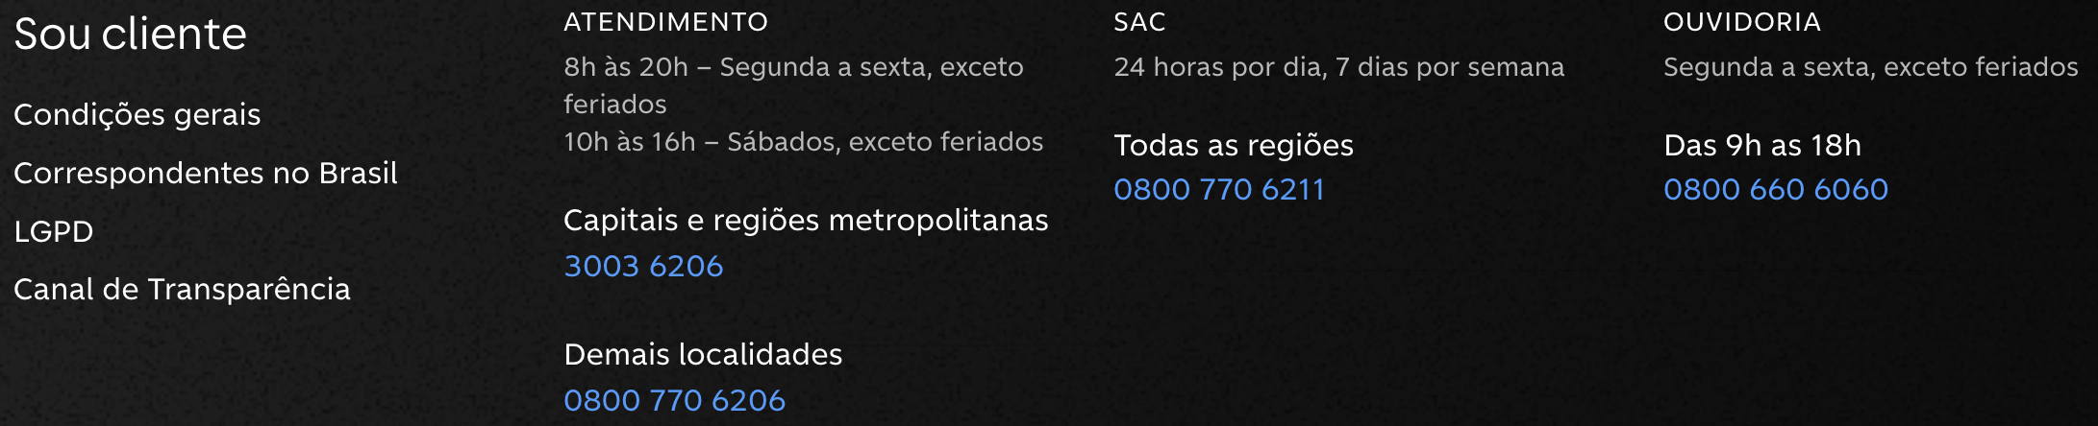
Transparência e Segurança | canais de atendimento
Via SMS ao final da contratação:
Na Cédula de Crédito Bancário:
No website:

Slide 10
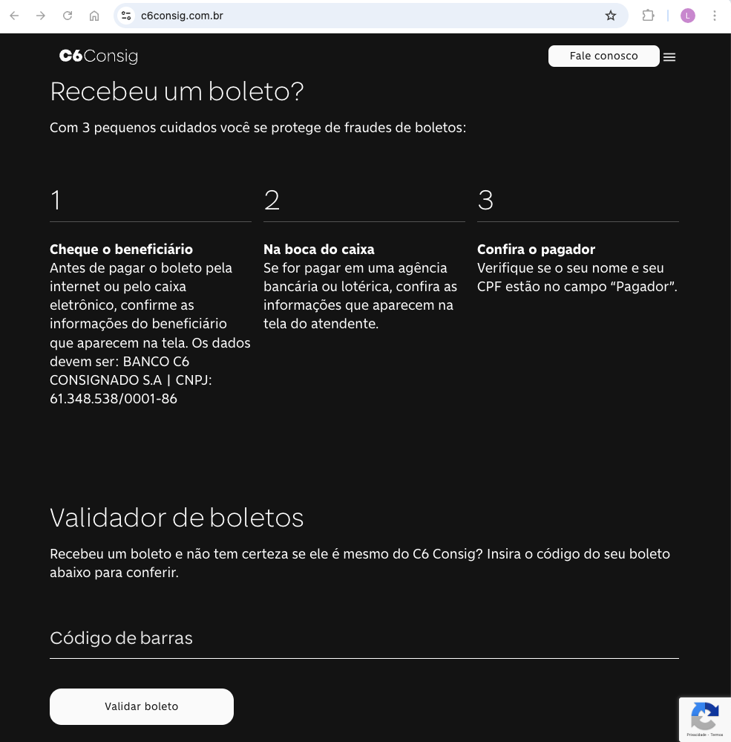
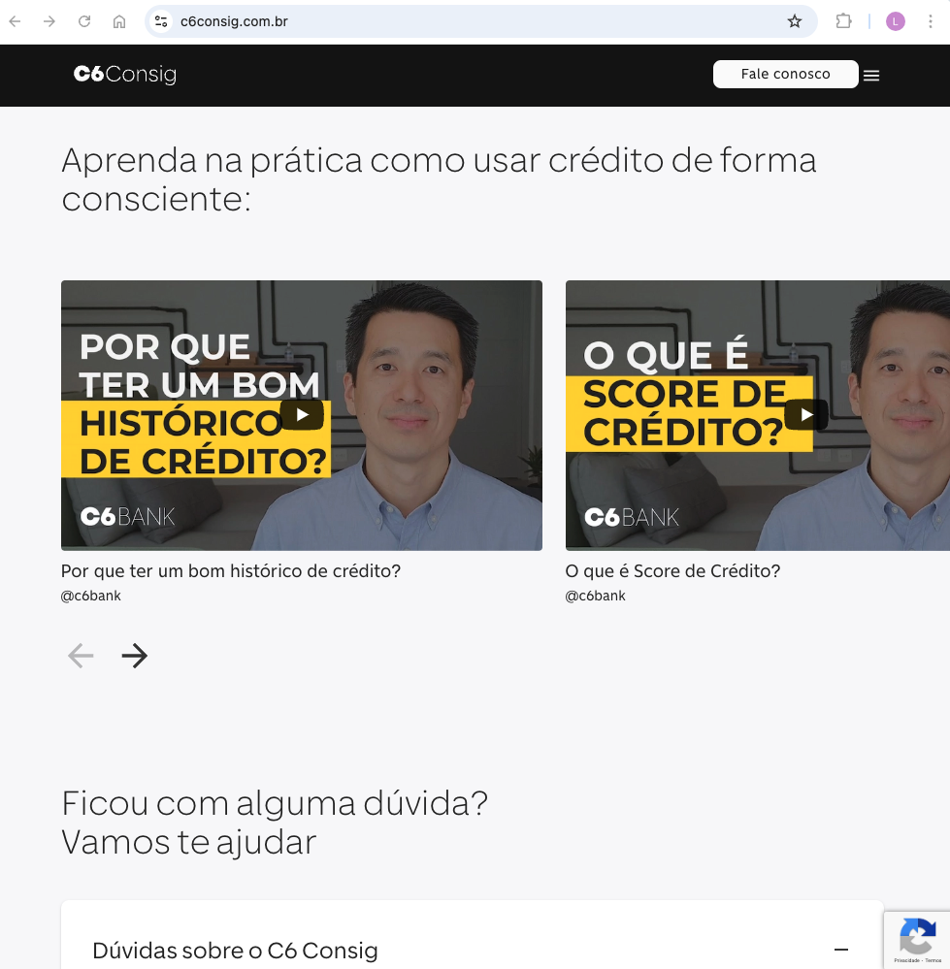
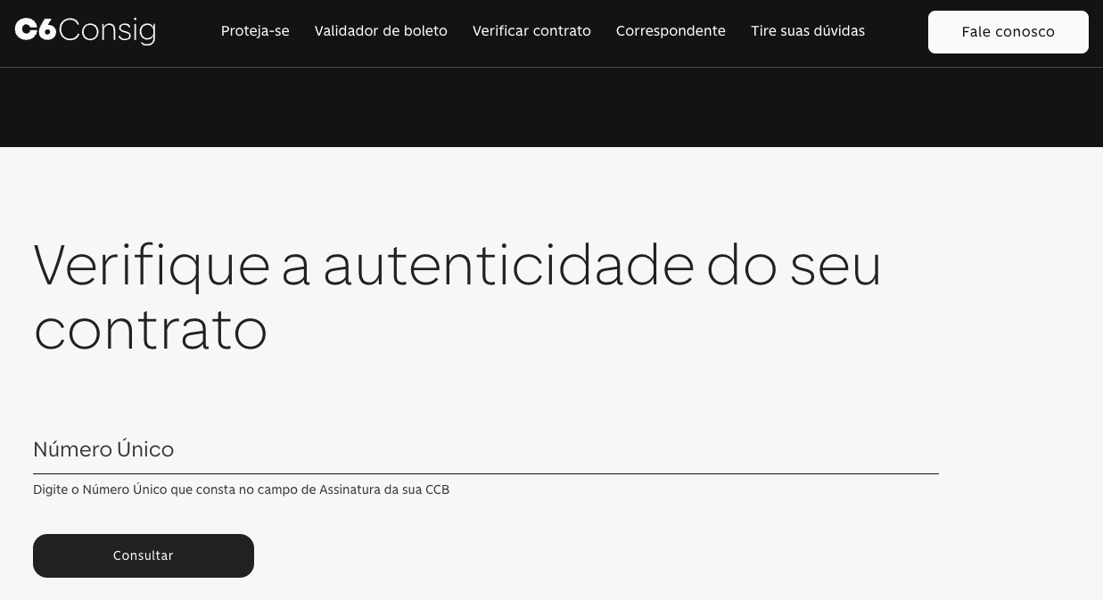
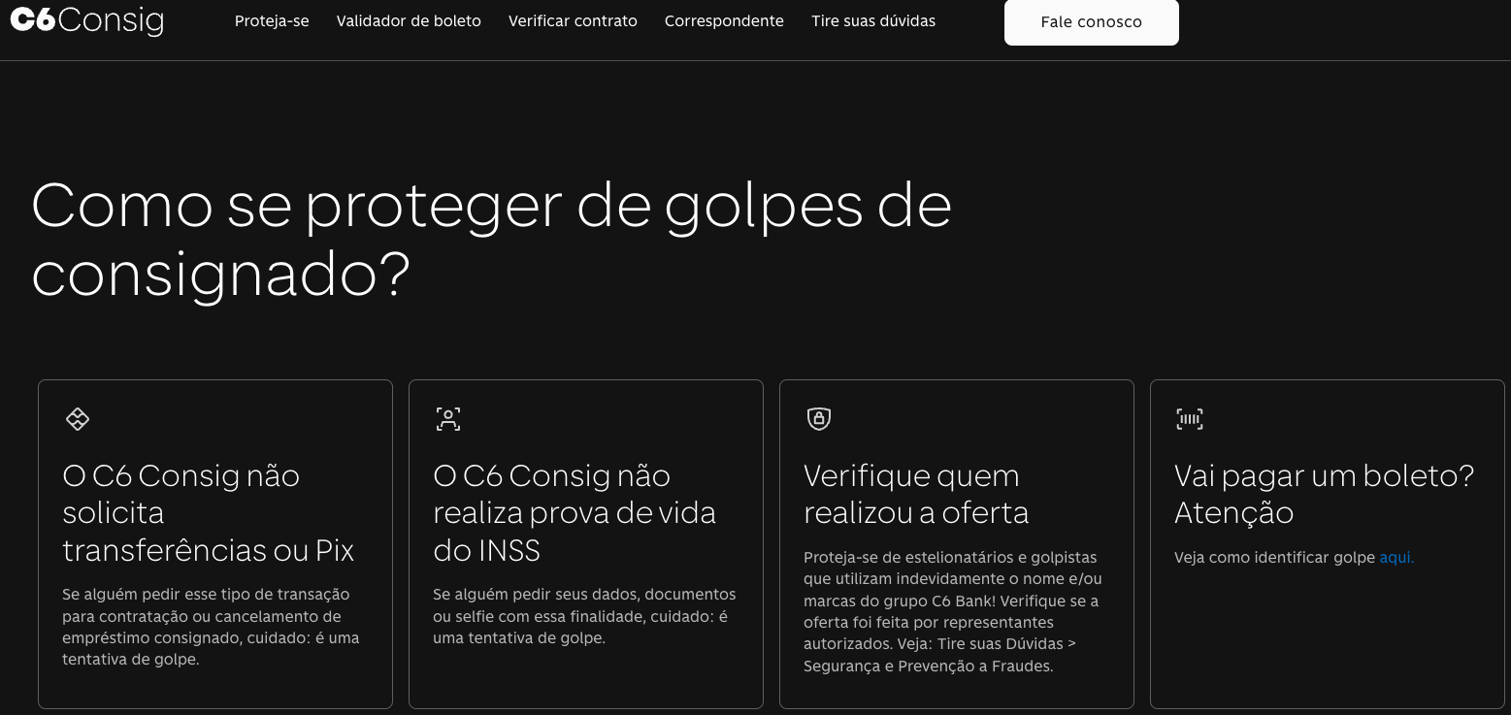
Transparência e Segurança | informações adicionais no website
https://www.c6consig.com.br/

Slide 11
Proposições
Transparência e Segurança
Litigância

Slide 12

Litigância | visão produção
De todos os contratos de empréstimo consignado produzidos pelo C6 Consig nos últimos 12 meses...
...0,28% chegaram a ser objeto de ação judicial...
(i.e., não reconhecimento da operação; exibição de documento; ou revisional).
Desses 0,28%... apenas 16,5% buscaram algum tipo de interação prévia com o banco, via Canais de Atendimento.

Slide 13
Obrigado!

